Slide 1
Результаты итоговой аттестации по биологии в Пермском крае в 2019 г. Новая модель ОГЭ-2020
Методический семинар учителей биологии общеобразовательных организаций Пермского края
10.09.2019
Акулов Александр Алексеевич
ведущий научный сотрудник отдела сопровождения ФГОС, доцент, канд. биол. наук
Институт развития образования Пермского края
aaalexperm@yandex.ru

Slide 2
Результаты ОГЭ (ГИА) по биологии в Пермском крае в 2019 г.
Тип задания | Номер задания | Средний | 2 | 3 | 4 | 5
1 | 1 | 62,6% | 20,2% | 53,4% | 75,9% | 89,9%
1 | 2 | 60,8% | 30,0% | 49,8% | 74,0% | 93,7%
1 | 3 | 66,8% | 30,9% | 57,5% | 79,6% | 93,4%
1 | 4 | 71,4% | 29,7% | 63,1% | 84,3% | 93,7%
1 | 5 | 62,0% | 35,0% | 52,0% | 74,3% | 90,6%
1 | 6 | 59,6% | 24,9% | 48,8% | 73,7% | 90,2%
1 | 7 | 59,1% | 29,0% | 49,7% | 70,2% | 91,3%
1 | 8 | 70,8% | 42,0% | 65,8% | 78,0% | 88,6%

Slide 3
Тип задания | Номер задания | Средний | 2 | 3 | 4 | 5
1 | 9 | 43,4% | 10,7% | 28,4% | 60,2% | 88,4%
1 | 10 | 82,0% | 44,8% | 77,0% | 90,8% | 98,2%
1 | 11 | 63,4% | 23,3% | 50,9% | 80,2% | 95,9%
1 | 12 | 50,8% | 18,9% | 37,7% | 65,4% | 91,7%
1 | 13 | 41,1% | 18,6% | 26,9% | 54,9% | 88,7%
1 | 14 | 56,5% | 27,8% | 48,0% | 67,1% | 82,8%
1 | 15 | 69,2% | 46,4% | 63,7% | 75,6% | 91,0%
1 | 16 | 57,1% | 47,6% | 50,4% | 63,7% | 78,2%
1 | 17 | 71,7% | 39,4% | 65,4% | 80,6% | 92,3%
1 | 18 | 53,2% | 18,3% | 39,5% | 69,7% | 92,6%
1 | 19 | 66,7% | 33,4% | 54,7% | 82,4% | 97,4%
1 | 20 | 90,9% | 79,5% | 89,1% | 94,4% | 94,5%
1 | 21 | 44,9% | 12,6% | 33,1% | 58,8% | 81,5%
1 | 22 | 21,1% | 15,8% | 14,3% | 25,5% | 50,9%
1 | 23 | 53,1% | 25,2% | 41,2% | 66,3% | 91,0%
1 | 24 | 65,9% | 32,5% | 56,9% | 77,8% | 93,4%

Slide 4
Тип задания | Номер задания | Средний | 2 | 3 | 4 | 5
1 | 25 | 27,0% | 4,9% | 14,7% | 38,3% | 73,5%
1 | 26 | 29,2% | 1,6% | 13,3% | 44,3% | 85,6%
1 | 27 | 33,2% | 8,2% | 20,4% | 45,8% | 77,7%
1 | 28 | 40,7% | 13,9% | 31,8% | 51,5% | 68,8%
2 | 1 | 80,0% | 46,1% | 74,3% | 89,3% | 96,2%
2 | 2 | 49,7% | 10,3% | 37,4% | 65,1% | 86,4%
2 | 3 | 53,1% | 4,8% | 36,8% | 75,2% | 92,3%
2 | 4 | 16,8% | 2,5% | 9,4% | 23,1% | 47,7%

Slide 5
9. Нейрогуморальная регуляция процессов жизнедеятельности организма (Б; 43,4%).
Нервные узлы в нервной системе человека относят к её
1) периферическому отделу
2) центральному отделу
3) коре больших полушарий
4) подкорковым ядрам

Slide 6
13. Питание. Дыхание (Б; 41,1)
Какую функцию выполняют кишечные ворсинки в пищеварительном канале человека?
1) участвуют в образовании водорастворимых витаминов
2) повышают скорость продвижения пищи во время переваривания
3) нейтрализуют поступающие с пищей вредные вещества
4) увеличивают площадь поверхности соприкосновения пищи со стенкой кишечника

Slide 7
22. Умение оценивать правильность биологических суждений
(Б;21,1%)
Верны ли следующие суждения о цепях питания?
А. При переходе с одного трофического уровня на другой количество энергии увеличивается.
Б. Цепи питания могут начинаться с органических остатков.
1) верно только А
2) верно только Б
3) верны оба суждения
4) оба суждения неверны

Slide 8
25. Умение устанавливать соответствие (27,0 %; П)
Установите соответствие между признаками и классами животных, для
которых эти признаки характерны: к каждому элементу первого столбца
подберите соответствующий элемент из второго столбца.
ПРИЗНАКИ КЛАССЫ
А) У части представителей в развитии имеется стадия куколки 1) Насекомые
Б) Подавляющее большинство представителей –хищники. 2) Паукообразные
В) Тело животных состоит из головы, груди и брюшка.
Г) Животные способны поглощать только жидкую пищу.
Д) Животные имеют четыре пары ходильных ног.
Е) На голове могут располагаться простые и сложные глаза.
Запишите в таблицу выбранные цифры под соответствующими буквами

Slide 9
26. Умение определять последовательности биологических процессов, явлений, объектов (П; 29,2%)
Расположите в правильном порядке пункты инструкции по проращиванию
семян. Запишите цифры, которыми обозначены пункты инструкции,
в правильной последовательности в таблицу.
1) На влажную бумагу положите 10 предварительно замоченных (в течение
8–10 ч) семян огурцов.
2) Закройте тарелку полиэтиленовой плёнкой.
3) Смочите фильтровальную бумагу водой и следите, чтобы во время опыта
она была постоянно влажной.
4) Через сутки обследуйте семена, результаты занесите в дневник
наблюдений.
5) Возьмите тарелку и уложите на её дно сухую фильтровальную бумагу.
6) Поставьте тарелку в тёплое место.

Slide 10
27. Умение включать в биологический текст пропущенные термины и понятия из числа предложенных (33,2%; П)
Вставьте в текст «Типы клеток» пропущенные термины из предложенного перечня, используя для этого цифровые обозначения. Запишите в текст цифры выбранных ответов, а затем получившуюся последовательность цифр (по тексту) запишите в таблицу.
ТИПЫ КЛЕТОК
Первыми на пути исторического развития появились организмы, имеющие мелкие клетки с простой организацией, – _________(А). Эти доядерные клетки не имеют оформленного _________(Б). В них выделяется лишь ядерная зона, содержащая _________(В) ДНК. Такое строение имеется у современных _________(Г).
Перечень терминов:
1) хромосома
2) прокариоты
3) цитоплазма
4) кольцевая молекула
5) ядро
6) амёба обыкновенная
7) кишечная палочка
8) эукариоты
А Б В Г

Slide 11
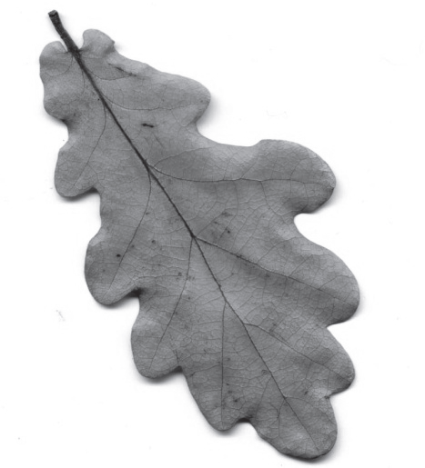
28. Умение соотносить морфологические признаки организма или его отдельных органов с предложенными моделями по заданному алгоритму (40,7%; П)
Рассмотрите фотографию листа дуба черешчатого.
Выберите характеристики, соответствующие его
строению, по следующему плану: тип листа,
жилкование листа, форма листа; тип листа по
соотношению длины, ширины, расположению
наиболее широкой части, форме края. При
выполнении работы используйте линейку.
А. Тип листа
1) черешковый
2) сидячий
Б. Жилкование листа
1) параллельное
2) дуговидное
3) пальчатое
4) перистое
В. Форма листа

Slide 12
32. Умение обосновывать необходимость рационального и здорового питания (16,8 %; В)
Какие функции в организме человека выполняют белки? Укажите не менее двух функций.
В ответе должны быть указаны следующие функции:
1) строительная;
2) защитная;
3) ферментативная;
4) энергетическая;
5) двигательная;
6) запасающая;
7) регуляторная

Slide 13
Изменения в модели основного государственного экзамена по биологии в 2020 г.*
Материалы для работы учителя:
- Кодификатор проверяемых требований к результатам освоения основной образовательной программы основного общего образования и элементов содержания для проведения основного государственного экзамена по биологии
- Спецификация контрольных измерительных материалов для проведения в 2020 году основного государственного экзамена по биологии
Демонстрационный вариант контрольных измерительных материалов для проведения в 2020 году основного государственного экзамена по биологии
__________________________________________________
*По материалам вебинара П,М.Скворцова ,кандидата педагогических наук, доцента, зам. декана педагогического факультета ОЧУ ВО ПСТГУ (https://events.webinar.ru/12290983/2601187/4cef91df462d0999c8a07eedd3d87295 )

Slide 14
Кодификатор. Раздел 1. Перечень проверяемых требований к результатам освоения основной образовательной программы основного общего образования по БИОЛОГИИ
Было
Стало
Знать/понимать признаки биологических объектов:
1.1.1 живых организмов (растений, животных, грибов и бактерий)
1.1.2 генов, хромосом, клеток
1.1.3 популяций, экосистем,
агроэкосистем, биосферы
Овладение понятийным
аппаратом биологии

Slide 15
Кодификатор. Раздел 1. Перечень проверяемых требований к результатам освоения основной образовательной программы основного общего образования по БИОЛОГИИ
Было
Стало
Знать/понимать сущность биологических процессов:
1.2.1 обмен веществ и превращение энергии, питание, дыхание, выделение, транспорт
веществ, рост, развитие, размножение, наследственность и
изменчивость, регуляция жизнедеятельности организма, раздражимость
Формирование первоначальных систематизированных представлений о биологических объектах, процессах, явлениях, закономерностях, об основных биологических теориях, об экосистемной организации жизни, о взаимосвязи живого и неживого в биосфере, о наследственности и изменчивости; овладение понятийным аппаратом биологии

Slide 16
Кодификатор. Раздел 1. Перечень проверяемых требований к результатам освоения основной образовательной программы основного общего образования по БИОЛОГИИ
Было
Стало
Знать/понимать сущность биологических процессов:
1.2.2 круговорот веществ и превращение энергии в экосистемах
1.3 особенности организма человека, его строения, жизнедеятельности, высшей нервной деятельности и поведения - удалено
Формирование первоначальных систематизированных представлений о биологических объектах, процессах, явлениях, закономерностях, об основных биологических теориях, об экосистемной организации жизни, о взаимосвязи живого и неживого в биосфере, о наследственности и
изменчивости; овладение понятийным аппаратом биологии

Slide 17
Кодификатор. Раздел 1. Перечень проверяемых требований к результатам освоения основной образовательной программы основного общего образования по БИОЛОГИИ
Было
Стало
Уметь объяснять:
2.1.1 роль биологии в формировании современной естественнонаучной картины мира, в практической деятельности людей и самого ученика
Формирование системы научных знаний о живой природе, закономерностях её развития, исторически быстром сокращении биологического разнообразия в биосфере в результате деятельности человека, для развития современных естественнонаучных представлений о картине мира

Slide 18
Кодификатор. Раздел 1. Перечень проверяемых требований к результатам освоения основной образовательной программы основного общего образования по БИОЛОГИИ
Было
Стало
Уметь объяснять:
2.1.2 родство, общность
происхождения и эволюцию
растений и животных (на
примере сопоставления
отдельных групп)
Формирование первоначальных систематизированных представлений о биологических объектах, процессах, явлениях, закономерностях, об основных биологических теориях, об экосистемной организации жизни, о взаимосвязи живого и неживого в биосфере, о наследственности и изменчивости; овладение понятийным аппаратом биологии

Slide 19
Кодификатор. Раздел 1. Перечень проверяемых требований к результатам освоения основной образовательной программы основного общего образования по БИОЛОГИИ
Было
Стало
Уметь объяснять:
2.1.3 роль различных организмов в жизни человека и собственной деятельности
Приобретение опыта использования методов биологической науки и проведения несложных биологических экспериментов для изучения живых организмов и человека, проведения экологического мониторинга в окружающей среде

Slide 20
Кодификатор. Раздел 1. Перечень проверяемых требований к результатам освоения основной образовательной программы основного общего образования по БИОЛОГИИ
Было
Стало
Уметь объяснять:
2.1.4 взаимосвязи организмов и окружающей среды
2.1.5 роль биологического разнообразия в сохранении биосферы
Формирование представлений в решении проблем необходимости рационального природопользования в условиях быстрого изменения экологического качества окружающей среды

Slide 21
Кодификатор. Раздел 1. Перечень проверяемых требований к результатам освоения основной образовательной программы основного общего образования по БИОЛОГИИ
Было
Стало
Уметь изучать:
2.2.1 биологические объекты
2.2.2 биологические процессы
Уметь проводить самостоятельный поиск биологической информации - удалено
Приобретение опыта использования методов биологической науки и проведения несложных биологических экспериментов для изучения живых организмов и человека, проведения экологического мониторинга в окружающей среде;

Slide 22
Кодификатор. Раздел 1. Перечень проверяемых требований к результатам освоения основной образовательной программы основного общего образования по БИОЛОГИИ
Было
Стало
Уметь распознавать и описывать биологические объекты и их части;
Уметь выявлять изменчивость, приспособленность, типы взаимодействия
Уметь сравнивать биологические объекты и делать выводы на основе сравнения
Уметь определять принадлежность биологических объектов к систематической группе
Овладение понятийным аппаратом биологии

Slide 23
Кодификатор. Раздел 2. Перечень элементов содержания, проверяемых на основном государственном экзамене по БИОЛОГИИ
Раздел 1 : Биология как наука. Методы биологии
Биология как наука.
Методы изучения живых организмов.
Научные методы изучения, применяемые в биологии: наблюдение, описание, эксперимент.
Гипотеза, модель, теория, их значение повседневной жизни.
Биологические науки. Роль биологии в формировании естественнонаучной картины мира.

Slide 24
Кодификатор. Раздел 2. Перечень элементов содержания, проверяемых на основном государственном экзамене по БИОЛОГИИ
Раздел 2 : Признаки живых организмов
Клеточное строение организмов как доказательство их родства, единства живой природы. Многообразие клеток. Хромосомы и гены. Клеточные и неклеточные формы жизни. Вирусы
Одноклеточные и многоклеточные организмы. Наследственность и изменчивость – свойства организмов. Наследственная и ненаследственная изменчивость. Растительные ткани и органы растений. Ткани, органы и системы органов организма человека, их строение и функции. Приёмы выращивания и размножения растений и ухода за ними. Домашние птицы, приёмы выращивания и ухода за птицами. Приёмы выращивания и ухода за домашними млекопитающими

Slide 25
Кодификатор. Раздел 2. Перечень элементов содержания, проверяемых на основном государственном экзамене по БИОЛОГИИ
Раздел 3 : Система, многообразие и эволюция живой природы
Бактерии, их строение и жизнедеятельность. Роль бактерий в природе, жизни человека. Меры профилактики заболеваний, вызываемых бактериями.
Отличительные особенности грибов. Многообразие грибов. Роль грибов в природе, жизни человека. Лишайники, их роль в природе и жизни человека
Многообразие и значение растений в природе и жизни человека. Растение – целостный организм (биосистема). Водоросли – низшие растения. Высшие споровые растения. Отдел Голосеменные. Отдел Покрытосеменные (Цветковые)

Slide 26
Кодификатор. Раздел 2. Перечень элементов содержания, проверяемых на основном государственном экзамене по БИОЛОГИИ
Раздел 3 : Система, многообразие и эволюция живой природы
Многообразие и классификация животных. Значение простейших в природе и жизни человека. Тип Моллюски и их значение в природе и жизни человека. Общая характеристика типа Членистоногие и их значение в природе и жизни человека. Значение рыб в природе и жизни человека. Рыбоводство и охрана рыбных запасов. Значение земноводных в природе и жизни человека. Значение пресмыкающихся в природе и жизни человека. Значение птиц в природе и жизни человека. Птицеводство. Происхождение и значение млекопитающих
Ч. Дарвин – основоположник учения об эволюции. Основные движущие силы эволюции в природе. Результаты эволюции: многообразие видов, приспособленность организмов к среде обитания

Slide 27
Кодификатор. Раздел 2. Перечень элементов содержания, проверяемых на основном государственном экзамене по БИОЛОГИИ
Раздел 4 : Человек и его здоровье (15 позиций в кодификаторе)
4.1. Место человека в системе животного мира. Сходства и различия человека и животных. Особенности человека как социального существа
4.2. Регуляция функций организма, способы регуляции. Механизмы регуляции функций. Нервная система: центральная и периферическая, соматическая и вегетативная. Рефлекторный принцип работы нервной системы. Рефлекторная дуга. Эндокринная система. Гормоны, их роль в регуляции физиологических функций организма
4.3. Питание. Пищеварение. Пищеварительная система: строение и функции. Ферменты, роль ферментов в пищеварении
4.4. Дыхательная система: строение и функции
4.5. Функции крови и лимфы. Поддержание постоянства внутренней среды. Состав крови. Группы крови. Иммунитет
4.6. Кровеносная и лимфатическая системы: строение, функции
4.7. Обмен веществ и превращение энергии. Две стороны обмена веществ и энергии. Витамины

Slide 28
Кодификатор. Раздел 2. Перечень элементов содержания, проверяемых на основном государственном экзамене по БИОЛОГИИ
Раздел 4 : Человек и его здоровье (15 позиций в кодификаторе)
4.8. Мочевыделительная система: строение и функции
4.9. Покровы тела. Роль кожи в процессах терморегуляции. Поддержание температуры тела
4.10. Половая система: строение и функции. Наследование признаков у человека. Наследственные болезни, их причины и предупреждение
4.11. Опорно-двигательная система: строение, функции. Скелет человека. Мышцы и их функции
4.12. Органы чувств и их значение в жизни человека. Сенсорные системы, их строение и функции
4.13. Высшая нервная деятельность человека. Безусловные и условные рефлексы, их значение. Познавательная деятельность мозга. Эмоции, память, мышление, речь. Сон и бодрствование. Значение сна. Предупреждение нарушений сна. Особенности психики человека: осмысленность восприятия, словесно-логическое мышление, способность к накоплению и передаче из поколения в поколение информации. Индивидуальные особенности личности: способности, темперамент, характер, одарённость. Психология и поведение человека. Цели и мотивы деятельности. Роль обучения и воспитания в развитии психики и поведения человека

Slide 29
Кодификатор. Раздел 2. Перечень элементов содержания, проверяемых на основном государственном экзамене по БИОЛОГИИ
Раздел 4 : Человек и его здоровье (15 позиций в кодификаторе)
4.14. Здоровье человека. Соблюдение санитарно-гигиенических норм и правил здорового образа жизни. Укрепление здоровья: аутотренинг, закаливание, двигательная активность, сбалансированное питание. Влияние физических упражнений на органы и системы органов. Защитно-приспособительные реакции организма. Факторы, нарушающие здоровье (гиподинамия, курение, употребление алкоголя, несбалансированное питание, стресс). Значение физических упражнений для правильного формирования скелета и мышц. Гиподинамия. Профилактика травматизма. Меры профилактики заболеваний, вызываемых растениями. Гигиена сердечно-сосудистой системы. Профилактика сердечно-сосудистых заболеваний. Гигиена дыхания. Вред табакокурения. Предупреждение распространения инфекционных заболеваний и соблюдение мер профилактики для защиты собственного организма. Гигиена питания, предотвращение желудочно-кишечных заболеваний. Меры профилактики заболеваний, вызываемых грибами. Пути заражения человека и животных паразитическими простейшими. Меры профилактики заболеваний, вызываемых одноклеточными животными. Пути заражения человека и животных паразитическими червями. Меры профилактики заражения. Уход за кожей, волосами, ногтями. Заболевания органов мочевыделительной системы и меры их предупреждения. Инфекции, передающиеся половым путем, и их профилактика. ВИЧ, профилактика СПИДа. Нарушения зрения и их предупреждение. Гигиена слуха

Slide 30
Кодификатор. Раздел 2. Перечень элементов содержания, проверяемых на основном государственном экзамене по БИОЛОГИИ
Раздел 4 : Человек и его здоровье (15 позиций в кодификаторе)
4.15. Меры предосторожности и первая помощь при укусах животных. Виды кровотечений, приёмы оказания первой помощи при кровотечениях. Первая помощь при остановке дыхания, спасении утопающего, отравлении угарным газом. Приёмы оказания первой помощи при травмах, ожогах, обморожениях и их профилактика. Первая помощь при травмах опорно-двигательного аппарата. Первая помощь при отравлении грибами

Slide 31
Изменения в КИМ ОГЭ 2020 г.
- Количество заданий сокращено (30 вместо 32);
- Максимальный первичный балл уменьшен (45 вместо 46);
В часть 1 включены новые модели заданий
(линии 1; 20);
В части 2 добавлена новая линия заданий (27), переработана линия 30 (задания 31 и 32 в модели 2019 г.).

Slide 32
Изменения в вариантах КИМ ОГЭ 2020
Часть 1
Задание 1 (новое): ответ в виде записи слова или словосочетания.
Задание 20: преобразованное задание с графиком (выбор 2 верных ответов из 5 предложенных).
Задания 21-26 – бывшие задания с кратким ответом 23-28, при этом задание 28 (листья, собаки, лошади) осталось под номером 26.

Slide 33
Изменения тематики КИМ ОГЭ
Часть 1 – задания с выборов 1 ответа из 4
Задание 1 – новое – на знание признаков биологических объектов на разных уровнях организации живого (КЭС 2.2)
Задание 2 – клетка (КЭС 2.1)
Задание 3 – бактерии или грибы (КЭС 3.1 или 3.2)
Задание 4 – растения (КЭС 3.3)
Задание 5 – животные (КЭС 3.4)
Задания 6-15 – человек и его здоровье – 10 заданий (КЭС 4.1-4.15)
Задание 16 – экология (КЭС 5.1)
Задание 17 – экология или эволюция (КЭС 3.5 или 5.2 или 5.3)
Задание 18 – аналог задания 21 в версии 2019 года
Задание 19 – аналог задания 22 в версии 2019 года

Slide 34
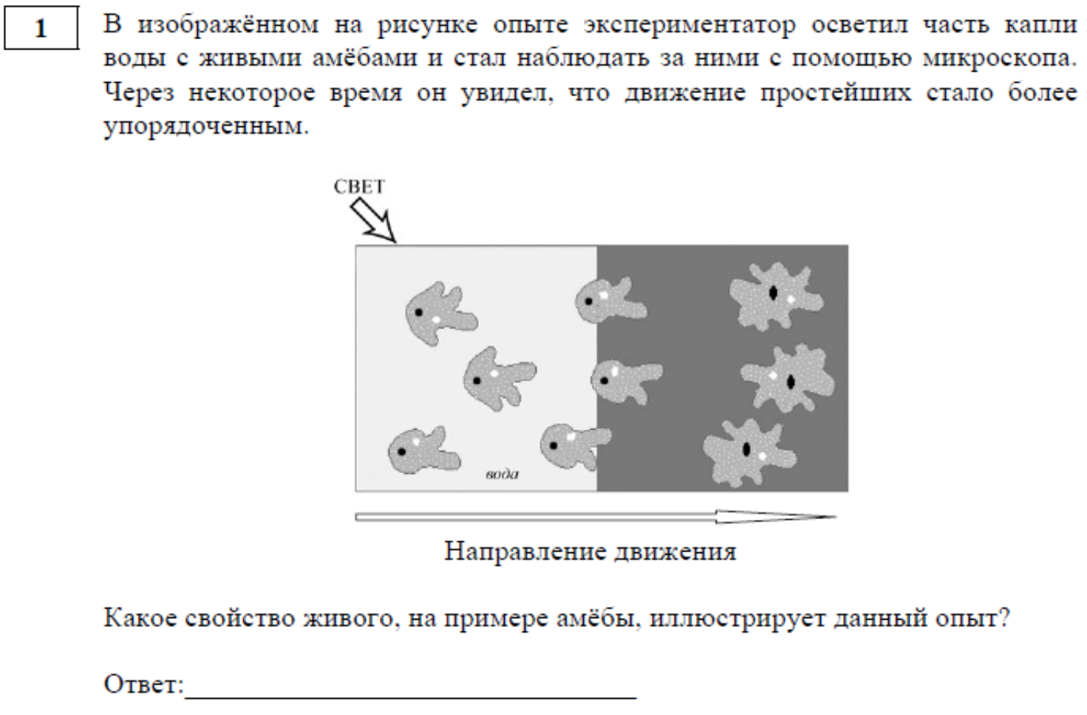
Примеры новых заданий: №1 из демо-варианта

Slide 35
Примеры новых заданий: возможные примеры задания №1

Slide 36
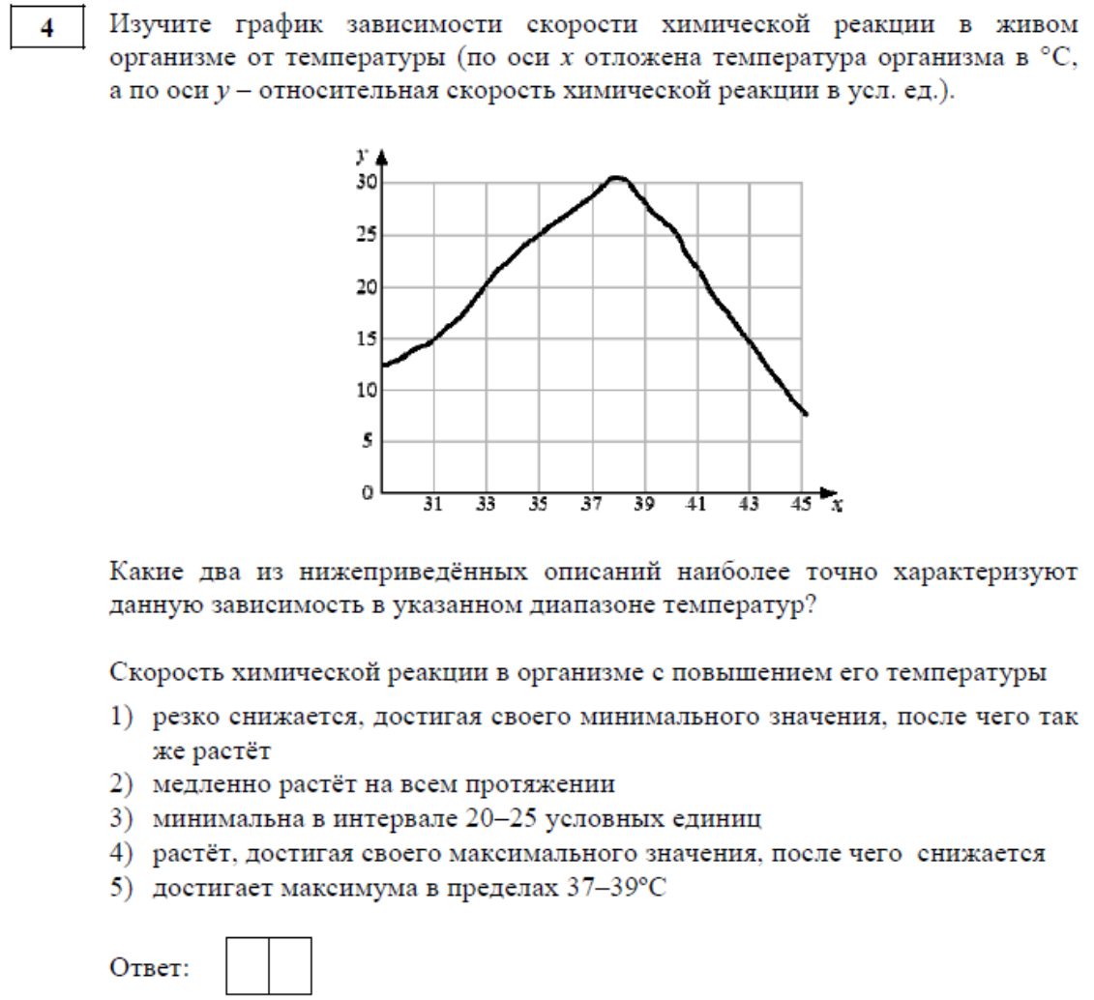
Примеры новых заданий: №20 из демо-варианта

Slide 37
Примеры новых заданий: задание №20

Slide 38
Примеры новых заданий: задание №20

Slide 39
Как изменился вариант КИМ
Часть 2 – задания с развёрнутым ответом
Задание 27 – новое – биологическая задача с опорой на рисунок, оценивается в 2 балла
Задание 28 – прежнее задание на работу с текстом: текст и три вопроса к нему
Задание 29 – прежнее задание на работу с таблицей: табличная информация и три вопроса, два из которых по таблице, а третий – из общих сведений
Задание 30 – новое – преобразованная расчётная задача с биологическим вопросом

Slide 40
Примеры новых заданий: №27

Slide 41
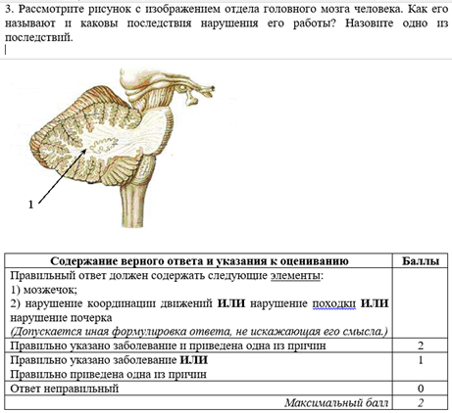
Примеры новых заданий: задание №27

Slide 42
Примеры новых заданий: №30

Slide 43
Выводы
1) Объём содержания для проверки в процессе ОГЭ по биологии в 2020 г. описан в Кодификаторе.
2) Модель ОГЭ по биологии претерпела некоторые изменения, но в целом сохранила свои содержательные основы.
3) Для подготовки к ОГЭ по биологии необходимы повторительно-обобщающие занятия в конце учебного года.

Slide 44
Результаты ЕГЭ по биологии в Пермском крае в 2019 г
Тип задания | Номер задания | Средний | В группе «2» | В группе 61-80 | В группе 81-100
1 | 1 | 74,6% | 32,9% | 93,7% | 99,0%
1 | 2 | 53,5% | 19,8% | 69,0% | 89,8%
1 | 3 | 70,0% | 28,0% | 89,8% | 95,9%
1 | 4 | 71,4% | 40,3% | 88,2% | 94,9%
1 | 5 | 55,9% | 15,0% | 85,4% | 99,0%
1 | 6 | 75,6% | 40,1% | 92,1% | 98,0%
1 | 7 | 75,2% | 56,8% | 89,2% | 99,5%
1 | 8 | 41,5% | 10,4% | 67,8% | 91,8%
1 | 9 | 59,5% | 32,6% | 79,7% | 93,9%

Slide 45
Тип задания | Номер задания | Средний | В группе «2» | В группе 61-80 | В группе 81-100
1 | 10 | 42,6% | 10,6% | 63,5% | 97,4%
1 | 11 | 81,4% | 36,0% | 96,1% | 100,0%
1 | 12 | 63,0% | 31,9% | 79,0% | 93,9%
1 | 13 | 43,2% | 17,6% | 59,3% | 93,4%
1 | 14 | 55,9% | 18,8% | 76,8% | 96,9%
1 | 15 | 83,3% | 54,3% | 93,9% | 99,5%
1 | 16 | 66,4% | 30,0% | 83,4% | 91,3%
1 | 17 | 63,7% | 37,7% | 76,9% | 93,4%
1 | 18 | 61,9% | 14,0% | 85,7% | 93,4%

Slide 46
Тип задания | Номер задания | Средний | В группе «2» | В группе 61-80 | В группе 81-100
1 | 19 | 45,9% | 16,9% | 64,7% | 88,3%
1 | 20 | 58,0% | 22,5% | 79,8% | 95,4%
1 | 21 | 82,4% | 63,8% | 91,7% | 97,4%
2 | 1 | 29,8% | 5,3% | 45,4% | 76,0%
2 | 2 | 37,6% | 6,1% | 60,8% | 89,5%
2 | 3 | 28,1% | 2,4% | 48,0% | 80,6%
2 | 4 | 18,6% | 2,6% | 32,1% | 68,4%
2 | 5 | 24,3% | 2,6% | 43,3% | 73,5%
2 | 6 | 35,6% | 3,9% | 64,0% | 94,6%
2 | 7 | 33,4% | 1,6% | 56,6% | 89,5%

Slide 47
Задание 8. (41,5%)
Установите соответствие между примерами биологических явлений и формами изменчивости, которые эти примеры иллюстрируют: к каждой позиции, данной в первом столбце, подберите соответствующую позицию из второго столбца.
ПРИМЕРЫ ЯВЛЕНИЙ ФОРМЫ ИЗМЕНЧИВОСТИ
1)наследственная
А) появление белоглазых мух дрозофил у красноглазых родителей 2)ненаследственная
Б)появление мыши-альбиноса у серых родителей
В)формирование у стрелолиста листьев разных форм в воде и на воздухе
Г)появление у ребёнка цвета глаз одного из родителей
Д)уменьшение размера кочана капусты при недостатке влаги
Запишите в таблицу выбранные цифры под соответствующими буквами.
А Б В Г Д
11212

Slide 48
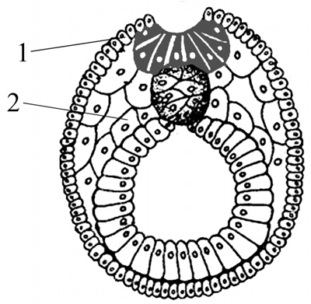
ИЛИ
Установите соответствие между структурами и
зародышевыми листками, обозначенными на
рисунке цифрами 1, 2: к каждой позиции, данной в
первом столбце, подберите соответствующую
позицию из второго столбца.
СТРУКТУРЫ ЗАРОДЫШЕВЫЕ ЛИСТКИ
А)нервная ткань 1) - 1
Б)кровь 2) -2
В)скелет
Г)гладкая мышечная ткань
Д)кожный эпидермис
Запишите в таблицу выбранные цифры под соответствующими буквами
12221

Slide 49
Задание 10. (42,6%; Б)
Установите соответствие между функциями и органами растения: к каждой позиции, данной в первом столбце, подберите соответствующую позицию из второго столбца.
ФУНКЦИИ ОРГАНЫ РАСТЕНИЯ
1)корень
2)лист
А)осуществление минерального питания
Б)поглощение воды
В)синтез органических веществ из неорганических
Г)транспирация
Д)образование микоризы
Е)поглощение углекислого газа и выделение кислорода
Запишите в таблицу выбранные цифры под соответствующими буквами

Slide 50
Задание 13. (43,2%)
Установите соответствие между характеристиками и типами ткани человека: к каждой позиции, данной в первом столбце, подберите соответствующую позицию из второго столбца.
ХАРАКТЕРИСТИКИ ТИПЫ ТКАНИ
1)эпителиальная
2)соединительная
3) нервная
А)обладает проводимостью
Б)выполняет функцию опоры
В)образует наружный покров кожи
Г)вырабатывает антитела
Д)состоит из тесно прилегающих клеток
Е)образует серое вещество спинного мозга
Запишите в таблицу выбранные цифры под соответствующими буквами.
А Б В Г Д Е
321213

Slide 51
Задание 19. (45,9%).
Установите последовательность эволюционных процессов, происходивших на Земле, в хронологическом порядке. Запишите в таблицу соответствующую последовательность цифр.
1)выход организмов на сушу
2)возникновение фотосинтеза
3)формирование озонового экрана
4)появление абиогенного синтеза органических веществ
5)появление клеточных форм жизни

Slide 52
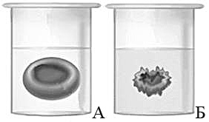
Часть 2. Задания требуют полного ответа (дать объяснение, описание или обоснование; высказать и аргументировать собственное мнение).Задание 22. (29.8%)
Известно, что в плазме крови концентрация солей в норме соответствует концентрации хлорида натрия 0,9%. В стеклянный стакан, заполненный раствором поваренной соли, поместили эритроциты. Сравните изображение нормального эритроцита в плазме (рис. А) и эритроцита в растворе (рис. Б). Объясните наблюдаемое явление. Определите концентрацию соли в стакане с раствором (более 0,9%, менее 0,9%, равна 0,9%). Элементы ответа:
1) эритроцит в растворе сморщился из-за потери воды, которая по
закону диффузии (осмоса) поступила из эритроцита в раствор;
2) концентрация раствора соли в стакане – более 0,9%

Slide 53
ИЛИ
Известно, что в растительных клетках присутствует два вида хлорофилла:
хлорофилл a и хлорофилл b. Учёному для изучения их структуры
необходимо разделить эти пигменты. Какой метод он должен использовать
для их разделения? На чём основан этот метод?
ИЛИ
Анализ результатов нарушения сцепленного наследования генов позволяет
определить последовательность расположения генов в хромосоме
и составить генетические карты. Результаты многочисленных скрещиваний
мух дрозофил показали, что частота нарушения сцепления между генами А
и В составляет 5%, между генами А и С – 11%, между генами С и В – 6%.
Перерисуйте предложенную схему фрагмента хромосомы на лист ответа,
отметьте на ней взаимное расположение генов А, В, С и укажите расстояние между ними. Какая величина принята за единицу расстояния между генами? Элементы ответа:
1)А 5 В 6 С11
2) за единицу расстояния между генами принят 1% кроссинговера

Slide 54
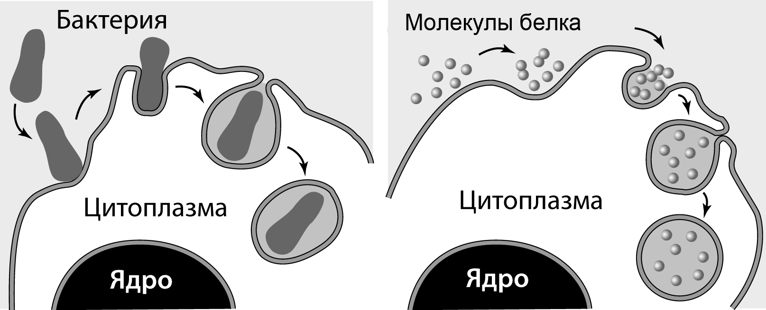
Часть 2. Задание 23. (37,8%)
Какие процессы изображены на рисунках А и Б? Назовите структуру клетки, участвующую в этих процессах. Какие преобразования далее произойдут с бактерией на рисунке А в процессе внутриклеточного пищеварения?
Элементы ответа:
1) А – фагоцитоз (захват клеткой твёрдых частиц); Б – пиноцитоз
(захват молекул белка);
2) плазматическая мембрана клетки;
3) фагоцитозный пузырёк сольётся с лизосомой, его содержимое подвергнется расщеплению (лизису), образовавшиеся мономеры поступят в цитоплазму

Slide 55
Часть 2. Задание 24 . (28,1%)
Найдите три ошибки в приведённом тексте «Железы человека». Укажите номера предложений, в которых сделаны ошибки, исправьте их. Дайте правильную формулировку.
(1)Все железы организма человека делятся на три группы: железы внешней, внутренней и смешанной секреции. (2)Секреты, образующиеся во всех железах внешней секреции, через выводные протоки поступают на поверхность тела. (3)Секреты желёз внутренней секреции по протокам поступают в кровь. (4)Железы внутренней секреции – эндокринные железы – выделяют биологически активные регуляторные вещества –гормоны. (5)Гормоны регулируют обмен веществ, влияют на рост и развитие организма, участвуют в регуляции работы всех органов и систем органов, процессов, протекающих на клеточном уровне. (6)Гормон поджелудочной железы – инсулин – регулирует содержание глюкозы в крови. (7)Гормон
щитовидной железы – адреналин – учащает сердечные сокращения.
Ошибки допущены в предложениях:
1) 2 – секреты, образующиеся во всех железах внешней секреции, через выводные протоки поступают не только на поверхность тела, но и в полости внутренних органов;
2) 3 – железы внутренней секреции не имеют протоков, поэтому секреты поступают непосредственно в кровь;
3) 7 – гормон щитовидной железы – тироксин, а адреналин – это гормон надпочечников

Slide 56
Часть 2. Задание 25. (18,6%)
В 1724 г. английский исследователь Стивен Гейлз провёл эксперимент, в котором использовал одинаковые ветки одного растения, сосуды с одинаковым количеством воды и измерительный инструмент – линейку. Он удалил с веток разное количество листьев и поместил ветки в эти сосуды, а затем постоянно измерял уровень воды. Через некоторое время С. Гейлз обнаружил, что уровень воды в разных сосудах изменился неодинаково.
Почему уровень воды в сосудах изменился неодинаково?
В результате каких процессов произошло изменение уровня воды?
Какие структуры листа обеспечивают эти процессы? Элементы ответа:
1) уровень воды изменился в зависимости от количества листьев на ветке: чем больше листьев на ветке, тем меньше воды оставалось в сосуде;
2) изменение уровня воды связано с процессами поглощения и испарения воды растением;
3) устьица обеспечивают испарение, а сосуды – поглощение и транспорт воды

Slide 57
Часть 2. Задание 26. (24,3%)
Какие процессы живого вещества биосферы обеспечивают относительное постоянство газового состава атмосферы (кислорода, углекислого газа, азота)? Укажите не менее трёх процессов и поясните их. Элементы ответа:
1) при фотосинтезе регулируется концентрация кислорода и
углекислого газа: выделяется кислород, и поглощается углекислый
газ;
2) при дыхании регулируется концентрация кислорода и
углекислого газа: поглощается кислород, и выделяется углекислый
газ;
3) в результате азотфиксации бактериями поглощается азот из
атмосферы, а в результате денитрификации азот выделяется в
атмосферу

Slide 58
Часть 2. Задание 27. (35,6%)
Известно, что все виды РНК синтезируются на ДНК-матрице. Фрагмент молекулы ДНК, на которой синтезируется участок центральной петли тРНК, имеет следующую последовательность нуклеотидов: ГЦТТЦЦАЦТГТТАЦА. Установите нуклеотидную последовательность участка тРНК, который синтезируется на данном фрагменте, и аминокислоту, которую будет переносить эта тРНК в процессе биосинтеза белка, если третий триплет соответствует антикодону тРНК. Ответ поясните.
Для решения задания используйте таблицу генетического кода.
Схема решения задачи включает:
1) нуклеотидная последовательность участка тРНК:
ЦГААГГУГАЦААУГУ;
2) нуклеотидная последовательность антикодона УГА (третий
триплет) соответствует кодону на иРНК АЦУ;
3) по таблице генетического кода этому кодону соответствует
аминокислота -Тре-, которую будет переносить данная тРНК.

Slide 59
Часть 2. Задание 28. (33,4%).
У уток признаки хохлатости и качества оперения аутосомные несцепленные.
В гомозиготном доминантном состоянии ген хохлатости вызывает гибель эмбрионов. В скрещивании хохлатых с нормальным оперением уток и хохлатых с нормальным оперением селезней часть потомства получилась без хохолка и с шелковистым оперением. При скрещивании полученных в первом поколении хохлатых уток с нормальным оперением (гомозиготных) и селезней с таким же генотипом, получилось две фенотипические группы потомков. Составьте схему решения задачи. Определите генотипы родительских особей, генотипы и фенотипы полученного потомства в первом и во втором скрещиваниях. Определите и поясните фенотипическое расщепление в первом и во втором скрещиваниях.

Slide 60
Результаты ЕГЭ по биологии в Пермском крае в 2019 г.
Максимальный первичный балл -58
МБОУ "Кыласовская СОШ" Кунгурский район (1 чел.; 52 б.)
МБОУ "Гайнская СОШ" (2 чел.; 51 б.)
МАОУ "СОШ № 60" г.Перми (43 чел., 41 б.)
МАОУ "СОШ № 32" г.Перми (20 чел.; 38,3 б.)
МАОУ лицей № 1 города Кунгура (24 чел., 37,3 б.)
МБОУ "Кочёвская СОШ" (21 чел.; 33,3 б.)
МБОУ "СОШ № 5" Чусовской район (21 чел.; 30,4 б.)
Высокобалльники (81-100%):
2017 - 7,8%; 2018 - 4,0%; 2019 - 5,5%
Не преодолели минимальную границу:
2017 - 7,8%; 2018 - 4,0%; 2019 - 5,5%

Slide 61
Для повышения качества предметной подготовки обучающих и результатов контрольных мероприятий нужно сокращать количество заданий репродуктивного характера (на воспроизведение биологических фактов), увеличивать количество заданий на проверку следующих умений:
определять биологические понятия, устанавливать объем и соотношение понятий;
сравнивать и классифицировать биологические объекты, явления и процессы, определять основание для классификации;
применять биологические знания, т.е. подтверждать, конкретизировать теоретические положения примерами, биологическими фактами;
обосновывать биологические явления и процессы;
анализировать, т.е. устанавливать взаимосвязи между биологическими объектами и процессами (часть-целое, временные, пространственные, причинно-следственные связи);
прогнозировать и обосновывать прогнозы.
Для проверки уровня сформированности общих учебных умений (универсальных учебных действий), а также на этапе их развития необходимо широко использовать задания, для выполнения которых не требуется специальных биологических знаний, а вся необходимая биологическая информация представлена в содержании (тексте, таблице, графике, схеме, рисунке и проч.) Для развития исследовательских навыков учащихся необходимо применять задания на анализ результатов реальных биологических наблюдений, исследований и экспериментов, выдвижение гипотез, прогнозирование их возможных результатов и формулировку выводов.

